Slide 1


資料２
栃木県建設産業における担い手の確保・育成
に係る基本計画策定検討委員会（第１回）
栃木県 県土整備部
Notes:
ただ今より、「栃木県建設産業における担い手の確保・育成に係る基本計画策定検討委員会」を開催いたします。
委員の皆様におかれましては、御多忙のところ御出席いただき、誠にありがとうございます。
本日は、建設産業担い手確保・育成の基本方針（案）及びインフラトレーニングセンター整備基本計画（案）について御説明し、委員の皆様から御意見をいただきたいと考えております。
それでは、次第に沿って進めてまいります。

Slide 2

栃木県建設産業における担い手の確保・育成に係る基本計画策定検討委員会
次 第
１．開会
２．挨拶
３．委員の紹介
４．設置要綱について
５．委員長の選任について
《議 題》
６．基本計画（案）について
７．今後の検討委員会の予定について
８．閉会

Slide 3
３．委員の紹介

Slide 4
３．委員の紹介
（敬称略 五十音順）

Slide 5
４．設置要綱について

Slide 6
４．設置要綱について
検討委員会の設置について
１ 目的
建設産業における担い手不足や技術継承等の課題に対応するため、
・建設産業担い手確保・育成方針
・インフラトレーニングセンター基本計画
の策定に当たり、産学官の専門的・多角的な意見を聴取する。
２ 主な検討事項
① 建設産業における担い手確保・育成に関する基本方針
② インフラトレーニングセンターの設置方針・運営方針
③ インフラトレーニングセンターの運営方法・運営体制
④ 効果検証方法及び評価指標（KPI）
⑤ 基本計画（案）の作成に関する事項
３ 委員会の位置付け
産・学・官
意見・助言
栃木県
基本方針・基本計画
※委員会は原則公開とする。
Notes:
○本委員会の設置目的について御説明いたします。
本県の建設産業においては、担い手不足や技術・技能の継承などの課題が顕在化しております。
このため、建設産業担い手確保・育成方針及びインフラトレーニングセンター整備基本計画の策定に当たり、産学官それぞれの立場から専門的かつ多角的な御意見をいただくため、本委員会を設置するものです。
○主な検討事項は、①建設産業における担い手確保・育成に関する基本方針、②インフラトレーニングセンターの設置・運営方針、③運営体制、④評価指標及び⑤基本計画の作成に関する事項としております。
○委員会の位置づけとしては、産学官から意見・助言をいただき、それを基に栃木県が「建設産業担い手確保・育成方針」と「インフラトレーニングセンター基本計画」を作成するという位置づけになっております。
なお、本委員会は原則公開としております。

Slide 7
６．基本計画（案）について

Slide 8
６．栃木県建設産業における担い手の確保・育成に係る基本計画（案）
栃木県建設産業における担い手の確保・育成に係る基本計画
Ⅰ 栃木県建設産業担い手確保・育成の基本方針
Ⅱ インフラトレーニングセンター基本計画
Notes:
○本日お配りしております、資料３「栃木県建設産業担い手確保・育成の基本方針（案）」及び資料４「インフラトレーニングセンター基本計画（案）」には詳細な内容を記載しておりますので、
スライドではその要点を中心に御説明させていただきます。
○説明の際には、計画の考え方や全体の流れを中心に御説明いたしますので、詳細につきましてはお手元の資料も適宜御覧いただければと思います。
○本日御説明する、「栃木県建設産業における担い手の確保・育成に係る基本計画」は、大きく二つの柱で構成しております。
○一つ目が「栃木県建設産業担い手確保・育成の基本方針」、二つ目が「インフラトレーニングセンター基本計画」です。
○本日の第１回目の検討委員会では、Ⅰの「栃木県建設産業担い手確保・育成の基本方針」の全体についてご説明させていただき、
Ⅱの「インフラトレーニングセンター基本計画」につきましては、第２回目以降の委員会の意見も踏まえながら作成していく内容ですので、計画の骨格と方向性のみご説明させていただきます。
○まず前半で基本方針について、後半で基本計画について御説明いたします。

Slide 9
Ⅰ 栃木県建設産業担い手確保・育成の基本方針(案)
Notes:
○まず、基本方針の位置付けについて御説明いたします。

Slide 10
Ⅰ 栃木県建設産業担い手確保・育成の基本方針（案）
基本方針の位置づけ（県計画との関係）
Notes:
○本方針は、栃木県の県政基本指針である「新とちぎ未来創造プラン」及び「県土づくりプラン」に位置付けられた建設産業の担い手確保・育成に関する施策を推進するため、その基本的な方向性を示すものです。
○建設産業を取り巻く状況や課題を整理した上で、今後の取組の具体的方向性を示すものとして位置付けております。

Slide 11
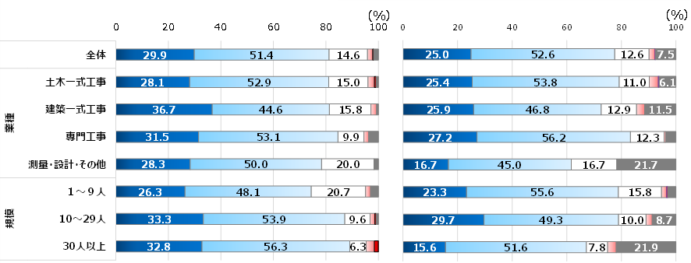
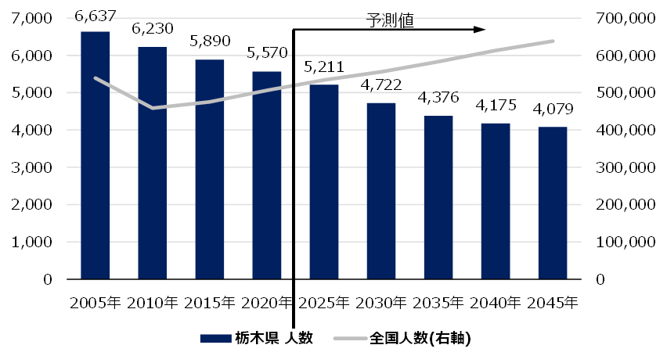
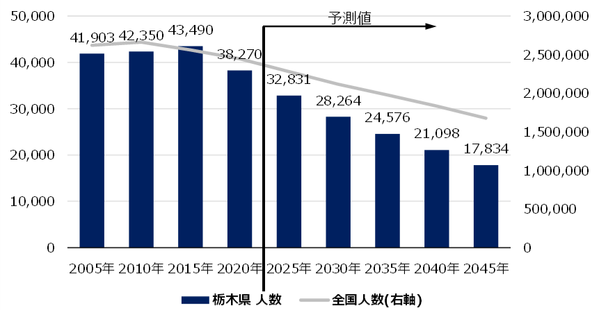
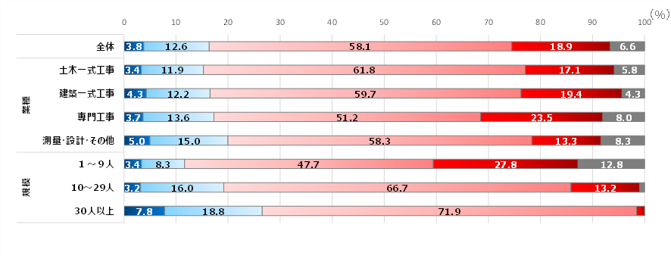
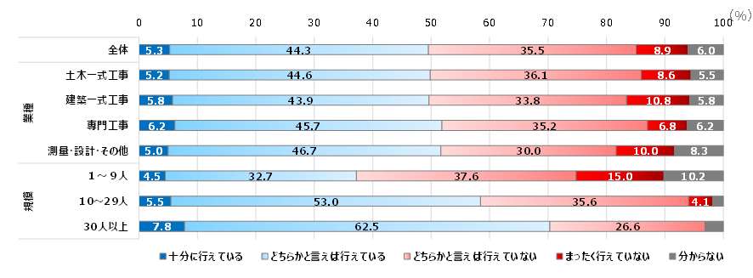
Ⅰ 栃木県建設産業担い手確保・育成の基本方針（案）
建設産業を取り巻く状況と課題
課題②：人材不足の深刻化
課題①：建設業従事者の減少
【技術者の過不足感】
【技能労働者の過不足感】
【技術者数の推移】
約21％減少
⇒2045年には約２１％減少する予測(2020年比)
⇒約８割が不足を感じている状況
⇒約８割が不足を感じている状況
資料：栃木県「建設関係事業者アンケート調査」（令和８年６月実施）
【技能労働者数の推移】
課題③：人材の採用と育成の限界
約53％減少
【採用の状況】
【自社での人材育成の取組状況】
⇒2045年には約５３％減少する予測(2020年比)
⇒約８割が十分に採用できていないと感じている状況
⇒約５割が人材育成が十分にできていないと感じている状況
※資料：総務省「国勢調査」を基に栃木県作成
資料：栃木県「建設関係事業者アンケート調査」（令和８年６月実施）
Notes:
○建設産業を取り巻く現状についてです。
○国勢調査結果からの推計によると、本県の技術者は2020年と比較して2045年には約21％の減少 技能労働者は2045年には約53％の減少する予測であり、今後、徐々に減少することが見込まれています。
○また、令和８年６月に栃木県が県内建設会社宛て実施したアンケート調査の結果からは、技術者・技能労働者ともに約８割の会社が不足を感じている状況にあるほか、
○人材の採用についても、約８割が十分に採用できていないと感じている状況であり、さらに、約５割の会社が人材育成が十分にできていないと感じている状況であることがわかりました。

Slide 12
Ⅰ 栃木県建設産業担い手確保・育成の基本方針（案）
建設産業を取り巻く状況と課題
課題①：建設業従事者の減少
（技術者▲21％、技能者▲53％）
課題②：人材不足の深刻化
（不足感 約８割）
課題③：採用・育成の限界
（採用困難、育成余力不足）
【建設産業に求められる役割】
・インフラの維持管理・更新需要の増加 ・防災・減災、災害復旧への対応
・ICT・DXへの対応 ・地域の創り手・守り手としての役割 等
将来の担い手確保・育成が課題
行政・教育機関・建設業界が連携し、
地域社会全体で取り組む必要がある
Notes:
○これらの状況を整理すると、課題は大きく三つあります。
○一つ目は「建設業従事者の減少」、二つ目は「人材不足の深刻化」、三つ目は「採用や育成の限界」です。
○一方で、建設産業には増大している老朽化したインフラの維持管理・更新、近年、頻発化・激甚化している自然災害に対する防災・減災や災害復旧への対応に加え、ICTやDX等の新技術への対応など、今後も重要な役割が求められています。
○このため、建設産業が地域の創り手・守り手としての役割を果たしていくためには、担い手確保・育成が重要な課題であることが明らかとなります。
○建設産業は、社会資本の整備・維持管理や防災・減災、災害復旧など、県民生活と地域経済を支える公共性の高い役割を担っていることから、
担い手の確保・育成は建設業界のみの課題ではなく、行政、教育機関及び建設業界が連携しながら、地域社会全体で取り組むべき課題として整理しております。

Slide 13
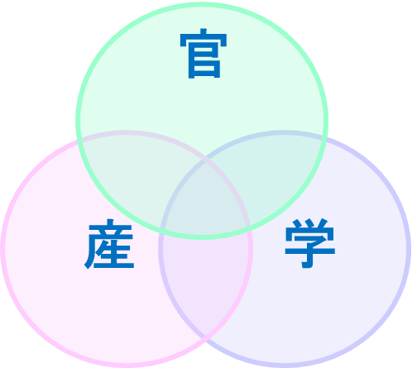
Ⅰ 栃木県建設産業担い手確保・育成の基本方針（案）
基本方針
Ⅰ 担い手の確保
若者や女性など多様な人材が建設業で活躍できる環境づくりを推進する
Ⅱ 担い手の育成
技術・技能の継承と新技術への対応を図り、将来の建設産業を支える人材を育成する
Ⅲ 建設業の魅力発信
将来の担い手である若年層や子どもの建設業へのイメージの向上を目指す
⇒上記３つの柱のもと、
「産・学・官」で連携し施策を推進
今後の取組
Notes:
○こうした課題を踏まえ、本県の基本方針を三つの柱として整理しました。
○一つ目は「担い手の確保」、二つ目は「担い手の育成」、三つ目は「建設業の魅力発信」です。
○「若者や女性をはじめとした多様な人材の確保」、「技術・技能の継承や新技術への対応」、さらには「建設業の魅力発信」を通じて、将来の担い手確保につなげていきます。
○また、これらの取組を効果的かつ継続的に推進するため、産学官が連携しながら施策を推進していくこととしております。

Slide 14
Ⅰ 栃木県建設産業担い手確保・育成の基本方針（案）
施策体系
取組みの方向性 | 主な施策内容
Ⅰ 担い手の確保 | 労働環境の整備 | 働き方改革の推進
 |  | 生産性向上と安全確保の推進
 | 多様な人材の確保 | 若者・女性等の入職促進
 |  | 多様な人材の活躍支援
Ⅱ 担い手の育成 | 技術者・技能者の育成 | 基礎的知識・技術の習得支援
 |  | 技術・技能のスキルアップ
 | 新技術人材の育成 | ＩＣＴ施工等のデジタル技術の習得支援
 |  | ＤＸ推進人材の育成
 | キャリア形成支援 | 資格取得支援
 |  | 継続的な能力向上支援
Ⅲ 建設業の魅力発信 |  | 建設業の魅力や社会的役割の発信
 |  | 若年層への理解促進
取組方針
今後の取組
「担い手の確保」「担い手の育成」及び「建設業の魅力発信」を総合的かつ計画的に推進するとともに、産学官が連携し、将来にわたる建設人材の確保・育成と持続可能な建設産業の発展を目指す。
Notes:
○次に、施策体系及び取組方針についてです。
○基本方針で掲げた「担い手の確保」、「担い手の育成」及び「建設業の魅力発信」の３つの柱に基づき、それぞれの取組の方向性と主な施策を整理しております。
○「担い手の確保」では、働き方改革や生産性向上による労働環境の整備に加え、若者や女性など多様な人材の入職促進や活躍支援に取り組みます。
○「担い手の育成」では、技術者・技能者の基礎的な知識・技術の習得支援やスキルアップに加え、ICT施工やDXなどの新技術に対応できる人材の育成、資格取得支援や継続的な能力向上支援などのキャリア形成支援に取り組みます。
○また、「建設業の魅力発信」では、建設業が担う社会的役割や魅力について広く情報発信を行うとともに、将来の担い手となる子どもや若年層の理解促進に取り組みます。
○取組方針としては、これらの施策については、それぞれを個別に実施するのではなく、「担い手の確保」、「担い手の育成」及び「建設業の魅力発信」を総合的かつ計画的に推進していくことが重要と考えております。
○さらに、行政、教育機関及び建設業界が連携し、それぞれの役割を果たしながら取組を一体的に展開することで、将来にわたり地域の創り手・守り手として活躍できる建設人材の確保・育成を図ってまいります。
○そして、これらの取組を通じて、持続可能な建設産業の発展と安全・安心な県土づくりの実現を目指してまいります。
○以上が、「栃木県建設産業担い手確保・育成方針（案）」の概要となります。

Slide 15
Ⅱ インフラトレーニングセンター基本計画（案）
Notes:
○つづきまして、インフラトレーニングセンター基本計画（案）の説明をさせていただきます。
○先に説明したとおり、Ⅱの「インフラトレーニングセンター基本計画」につきましては、第２回目以降の委員会の意見も踏まえながら作成していく内容ですので、計画の骨格と方向性のみご説明させていただきます。

Slide 16
Ⅱ インフラトレーニングセンター基本計画（案）
基本方針と基本計画の関係
栃木県建設産業担い手確保・育成の基本方針
Ⅰ 担い手の確保 Ⅱ 担い手の育成 Ⅲ 建設業の魅力発信
「担い手の確保」「担い手の育成」
「建設業の魅力発信」を
一体的に推進する中核拠点
（インフラトレーニングセンター）
今後の取組
インフラトレーニングセンター基本計画
Notes:
○基本方針と基本計画の関係でございます。
○先ほど御説明した基本方針では、「担い手の確保」、「担い手の育成」及び「建設業の魅力発信」を３つの柱として位置付けました。
○一方で、これらの施策を継続的かつ効果的に推進するためには、その取組を支える拠点が必要となります。
○そこで、本県では、これら３つの柱を一体的に推進する中核拠点として、「インフラトレーニングセンター」の整備を検討しております。
○基本方針が担い手確保・育成に向けた取組の方向性を示すものであるのに対し、基本計画は、その取組を実現するための拠点整備や運営の考え方を整理するものです。
○以降では、インフラトレーニングセンターの位置付けや基本的な考え方について御説明いたします。

Slide 17
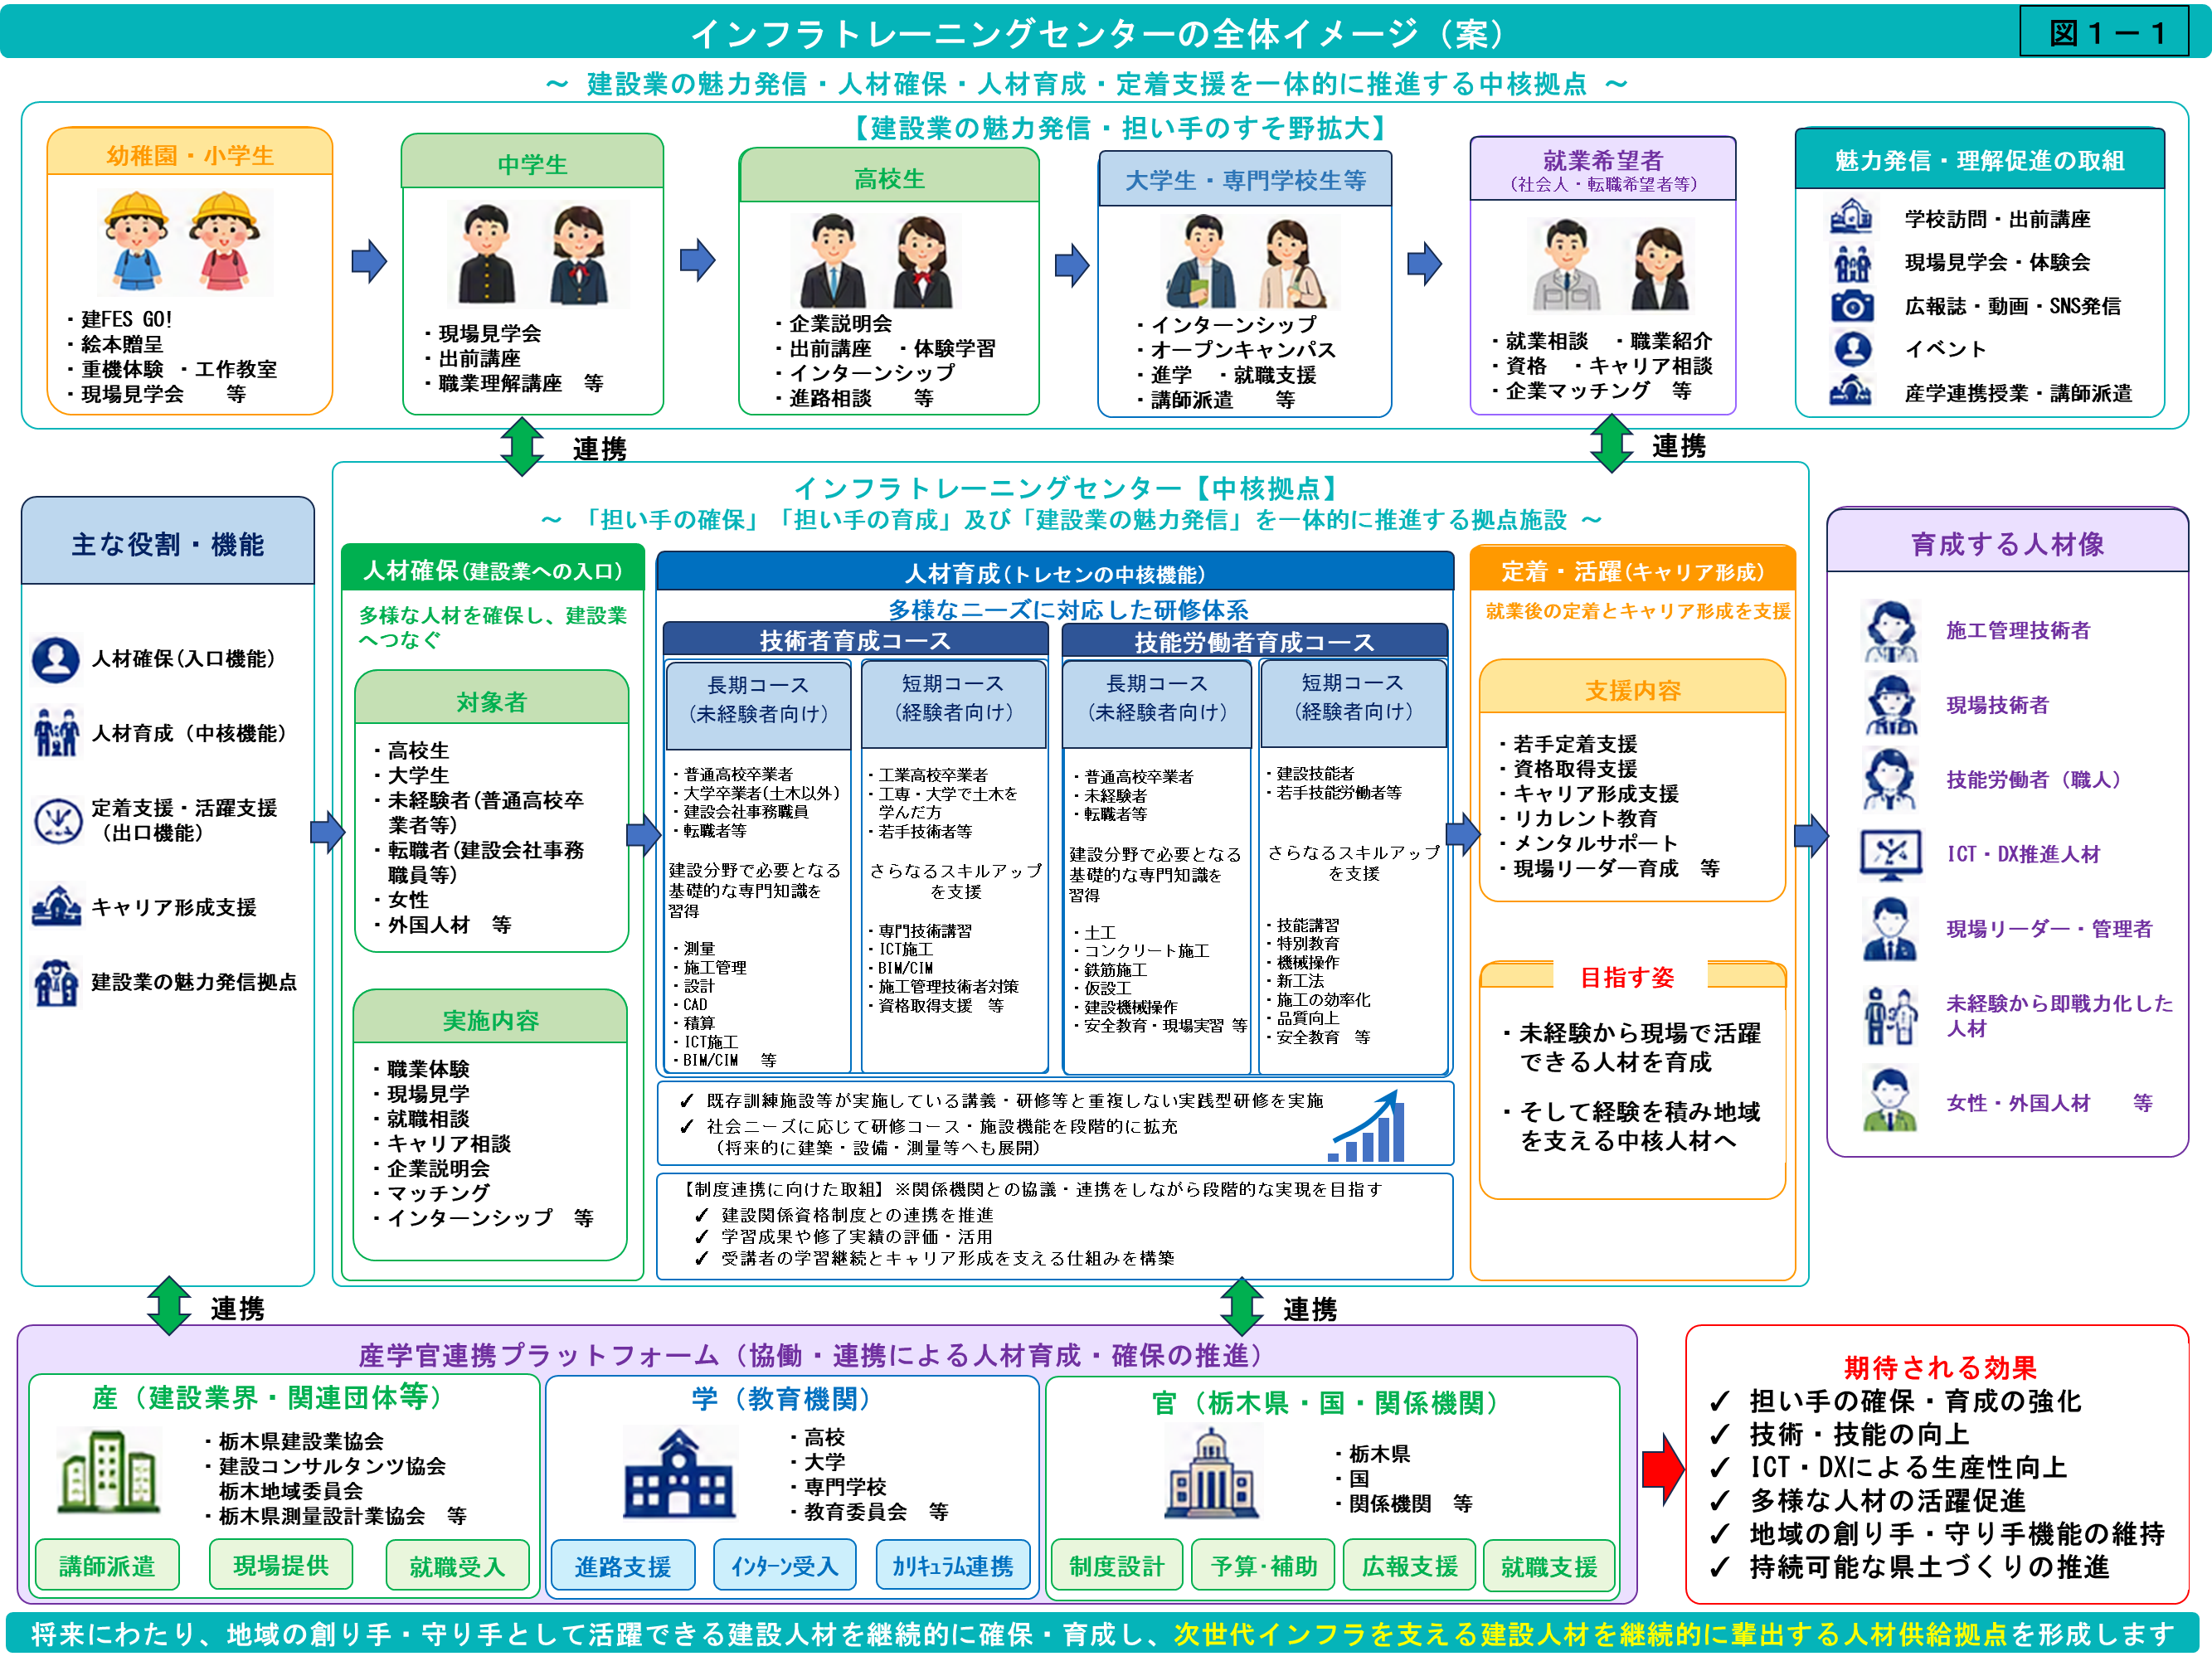
Ⅱ インフラトレーニングセンター基本計画（案）
今後の取組
Notes:
○次に、インフラトレーニングセンターの位置付けについて御説明いたします。
○建設産業では、担い手不足や技術継承、新技術への対応など、様々な課題への対応が求められています。
○このため、本センターは、「人材確保」「人材育成」「建設業の魅力発信」及び「定着支援」を一体的に推進する中核拠点として整備することを考えております。
○また、単に研修を実施するだけの施設ではなく、建設業への入口となる人材確保から、人材育成、さらには就業後の定着やキャリア形成までを切れ目なく支援する施設として位置付けています。
○具体的には、高校生や大学生、未経験者などに対する魅力発信や就業支援を行うとともに、技術者や技能労働者の育成、新技術に対応できる人材の育成などに取り組むことを想定しています。
○さらに、産学官が連携しながら、未経験者や若手技術者の育成を進め、将来にわたり地域の創り手・守り手として活躍できる建設人材を継続的に輩出する人材供給拠点を目指します。
○なお、本図は現時点でのイメージであり、具体的な施設機能や運営方法、研修内容などについては、今後の検討委員会において御意見をいただきながら整理してまいります。

Slide 18
Ⅱ インフラトレーニングセンター基本計画（案）
基本的な考え方
① 段階的な機能拡充
早期の運営開始を目指し、社会ニーズや技術革新等を踏まえながら、研修コースや施設機能の段
階的な拡充を図る。
② 実践的な研修の実施
認定職業訓練を核とした実践的かつ効果的な研修を実施
③ 既存機関との連携
既存訓練施設等と連携し、それぞれの強みを活かした運営を実施
④ 多様なニーズへの対応
ICT・DXなどの技術革新や建設業界のニーズに対応
制度連携に向けた取組
○制度連携等については関係機関との協議・連携をしながら、段階的な実現を目指す。
・建設関係資格制度との連携（資格取得・能力評価・キャリア形成への活用）
・教育機関・関係団体との連携（学習成果の評価・認定制度の構築）
・持続的な運営体制の構築（支援制度及び運営手法の確立）
・受講者支援制度の創出（学習継続・キャリア形成支援）
今後の取組
Notes:
○次に、インフラトレーニングセンター整備に当たっての基本的な考え方について御説明いたします。
○まず、センターについては、できるだけ早期の運営開始を目指しながら、建設業を取り巻く環境の変化や社会ニーズに対応できるよう、段階的に機能の充実を図っていくことを基本としております。
○また、研修については、認定職業訓練を核としながら、現場で必要となる知識や技術を習得できる実践的な内容とすることを想定しております。
○あわせて、既存の訓練施設等と連携を図りながら、それぞれの強みを活かした運営を実施していきたいと考えております。
○さらに、ICT施工やDXなどの技術革新が進展していることから、建設業界のニーズや社会環境の変化に柔軟に対応できる仕組みとしていくことも重要であると考えております。
○さらに、制度連携に向けた取組について説明させていただきます。
○次にあげる制度連携については、国や関係機関との協議・連携を図りながら、段階的な実現を目指してまいります。
○建設関係資格制度との連携や研修実績の活用により、学習成果や修了実績が資格取得や能力評価、キャリア形成に活用される仕組みづくりを目指します。
○また、教育機関や関係団体との連携による評価・認定制度の構築や、センターの持続的な運営に向けた支援制度及び運営手法の確立、さらには受講者の学習継続やキャリア形成を支援する制度の創出についても検討を進めてまいります。

Slide 19
Ⅱ インフラトレーニングセンター基本計画
今後の主な検討項目（案）
１ 施設整備計画
・単独施設による整備に加え、既存施設の活用や併設等を含めた効率的かつ効果的な
整備手法について比較検討
２ 管理運営計画
・県による直営、民間、関係団体等による運営など、様々な運営手法について比較検討
３ 目標値の設定
・開校後の運営方針の評価に必要となるKPI（重要業績評価指標）について整理
４ 基本計画（案）の作成・取りまとめ
・各検討事項の議論を踏まえた計画素案の作成
・パブリックコメント等による県民意見の反映
・基本計画（案）の最終取りまとめ
※研修計画・カリキュラム等の詳細事項については、別途検討を行い、その結果を基本計画に反映する。
⇒第２回以降の検討委員会で具体化
今後の取組
Notes:
○最後に、今後の主な検討項目について御説明いたします。
○本日お示ししている基本計画（案）は、インフラトレーニングセンターの基本的な方向性や考え方を整理したものです。
○一方で、施設の整備手法や運営方法など、具体的な内容については今後さらに検討を進めていく必要があります。
○まず、「施設整備計画」については、単独施設として整備する場合だけでなく、既存施設の活用や他施設との併設なども含め、効率的かつ効果的な整備手法を比較検討してまいります。
○次に、「管理運営計画」については、県による直営、民間事業者や関係団体による運営など、様々な運営手法について比較検討を行い、持続可能な管理運営体制について整理してまいります。
○また、開校後の運営成果を適切に把握できるよう、目標値やKPIについても検討を進めてまいります。
○さらに、これらの検討結果を踏まえながら基本計画（案）を取りまとめるとともに、パブリックコメント等を通じて県民の皆様の御意見も反映してまいります。
○なお、研修計画やカリキュラムなどの詳細については、今後関係団体等と調整を行いながら別途検討し、その結果を基本計画へ反映していく予定です。
○今後の委員会では、こうした内容について委員の皆様から御意見をいただきながら、より実効性の高い計画となるよう検討を進めてまいりたいと考えております。
○以上で、「インフラトレーニングセンター整備基本計画（案）」の説明を終わります。御清聴ありがとうございました。

Slide 20
７．今後の検討委員会の予定について

Slide 21
７．今後の検討委員会の予定について
今後の検討委員会の予定
１ 第１回検討委員会
開催日時：令和８年８月３日
主な開催内容：基本方針・基本計画（案）の方向性確認
２ 第２回検討委員会
開催予定時期：令和８年９月～１０月頃
開催予定内容：施設整備計画、管理運営計画
３ 第３回検討委員会
開催予定時期：令和８年１１月頃
開催予定内容：目標値の設定、計画素案の作成
４ 第４回検討委員会
開催予定時期：令和９年２月頃
開催予定内容：パブリックコメント結果、基本方針・計画最終案
※研修計画・カリキュラム等の詳細事項については、別途検討を行い、その結果を基本計画に反映する。
Notes:
○今後の検討委員会の予定について御説明いたします。
○本日の第１回委員会では、「建設産業担い手確保・育成方針（案）」及び「インフラトレーニングセンター整備基本計画（案）」の基本的な方向性について御説明させていただきました。
○第２回委員会では、施設整備計画や管理運営計画を中心に御議論いただく予定です。施設の整備手法や運営主体、運営体制などについて、具体的な検討を進めてまいります。
○第３回委員会では、目標値やKPIの設定、さらには基本計画素案の作成について御議論いただく予定です。
○第４回委員会では、パブリックコメントの結果等も踏まえながら、基本方針及び基本計画の最終案について御確認いただきたいと考えております。
○また、研修計画やカリキュラムなどの詳細事項につきましては、関係団体等と調整しながら別途検討を進め、その結果を基本計画に反映してまいります。
○委員の皆様には、それぞれのお立場から専門的な御意見をいただきながら、より実効性の高い計画となるよう検討を進めてまいりたいと考えておりますので、引き続き御協力をお願いいたします。
○説明は以上となります。ありがとうございました。

